Slide 1
Thứ sáu, ngày 11 tháng 10 năm 2024
Tiếng Việt
Nhà văn nhí

Slide 2
01
Khởi Động

Slide 4
Bài hát đã nhắc đến điều gì mà các em cần làm theo lời Bác Hồ dạy?
Nhà văn nhí

Slide 5
Thứ sáu, ngày 11 tháng 10 năm 2024
Tiếng Việt
Triển lãm Thiếu nhi với 5 điều Bác Hồ dạy (Tiết 3)
Nhà văn nhí

Slide 6
1. Viết bản tin tháng 9 của lớp em dựa vào gợi ý:
3. Hoạt động khác

Slide 7
TIÊU CHÍ NHẬN XÉT
1. Bảng tin có đủ nội dung chưa?
2. Trang trí phù hợp không?

Slide 8
Trường Tiểu học Long Giao
Lớp: 3A4
BẢN TIN THÁNG 9
1.Học tập
Thi đua học tốt chào mừng
năm học mới
3. Hoạt động khác
Ủng hộ các
bạn miền Bắc
bị bão lũ
2. Vui chơi
-Biểu diễn văn nghệ khai giảng
-Vui Trung thu

Slide 10
1. Giải ô chữ sau:

Slide 11
1
L
U
Y
Ệ
N
T Ậ P
2
H
Ọ
C
T
Ậ
P
3
x
I N H
X
Ắ N
4
T
I
Ế
N
B
Ộ
5
Y
Ê
U
T
Ổ
Q
U
Ố
C
6
N
G O A N
7
R
A C H Ơ I
8
T
H
Ô N G M I N H
6. (Trẻ em) biết nghe lời dạy bảo.
7. Giờ giải lao giữa buổi học.
3. Có hình dáng rất ưa nhìn.
1. Làm đi làm lại nhiều lần cho thành thạo.
8. Hiểu nhanh, tiếp thu nhanh.

Slide 12
Trò chơi: Rung chuông vàng

Slide 13
1
L
U
Y
Ệ
N
T Ậ P
2
H
Ọ
C
T
Ậ
P
3
x
I N H
X
Ắ N
4
T
I
Ế
N
B
Ộ
5
Y
Ê
U
T
Ổ
Q
U
Ố
C
6
N
G O A N
7
R
A C H Ơ I
8
T
H
Ô N G M I N H
6. (Trẻ em) biết nghe lời dạy bảo.
7. Giờ giải lao giữa buổi học.
3. Có hình dáng rất ưa nhìn.
1. Làm đi làm lại nhiều lần cho thành thạo.
8. Hiểu nhanh, tiếp thu nhanh.

Slide 14
Thiếu nhi

Slide 15
2. Đặt 1 – 2 câu về một hoạt động có ở ô chữ đã hoàn thành.
Lưu ý: Đầu câu viết hoa, cuối câu có dấu câu.

Slide 16
Thiếu nhi

Slide 17
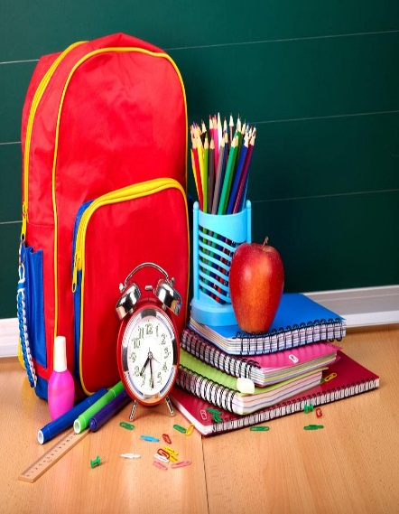
Qua bài học, em học tập được những điều gì?

Slide 18
DẶN DÒ
Đọc bài: Hai bàn tay em
Xem lại bài

Slide 19
Trường Tiểu học
Lớp:
Bản tin tháng 9
1. Học tập
2. Vui chơi
3. Hoạt động khác
………………………………………………………………………………………………………..
………………………………………………………………………………………………………..
………………………………………………………………………………………………………..

Slide 20
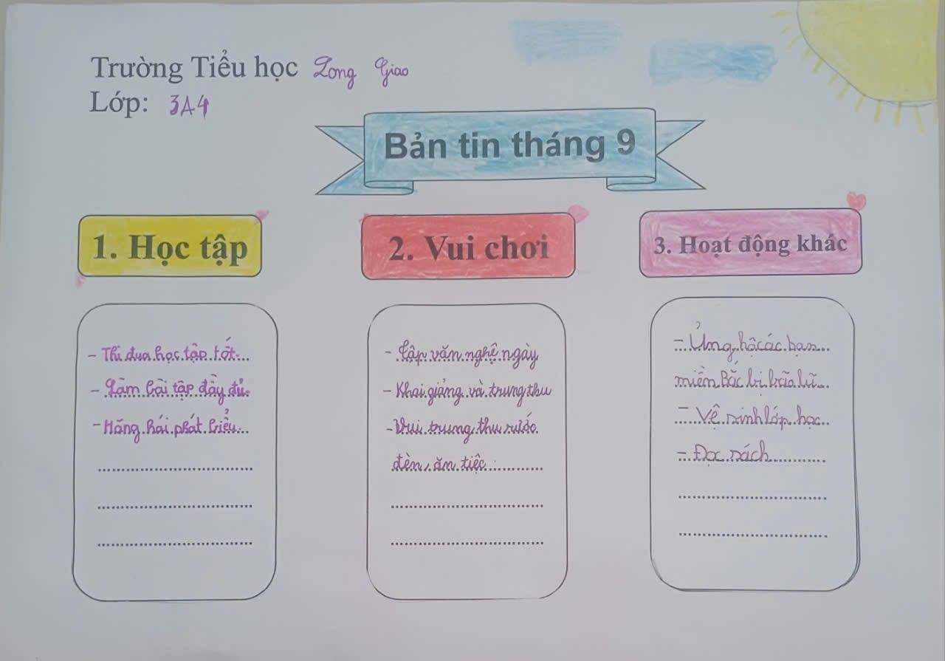

Slide 21
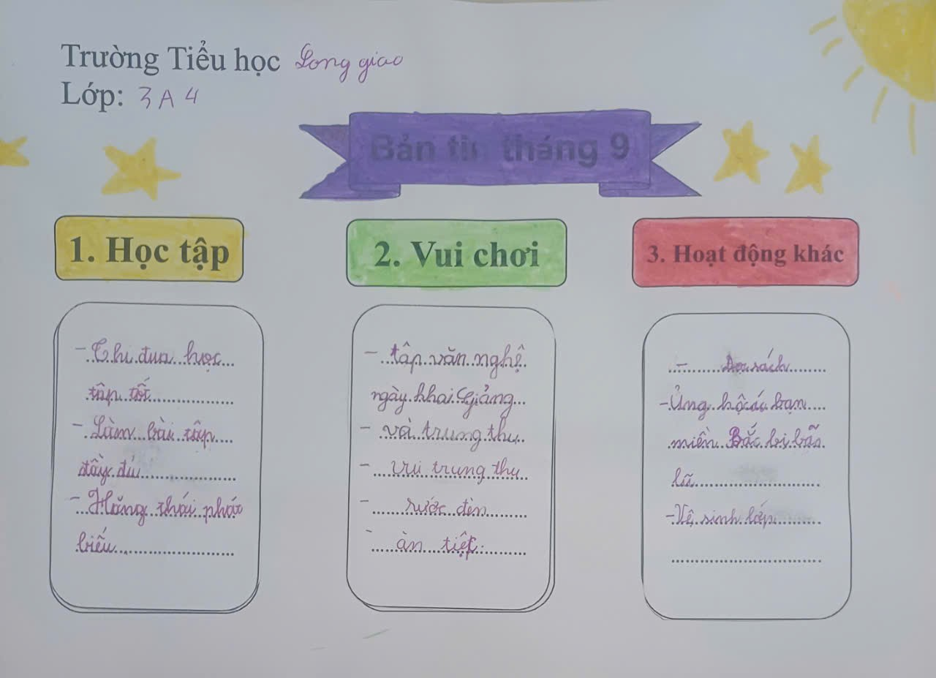

Slide 22
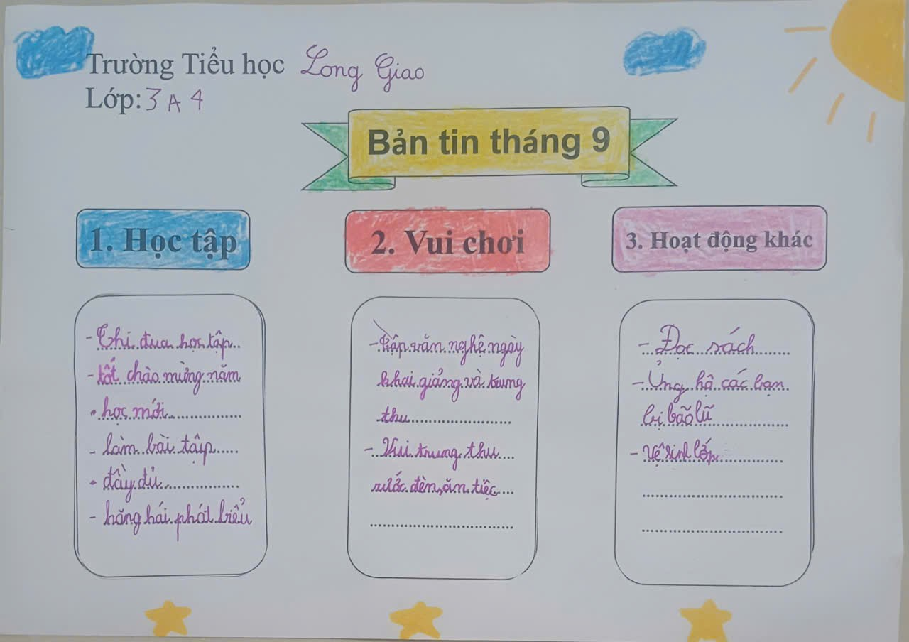

Slide 23
